Slide 1
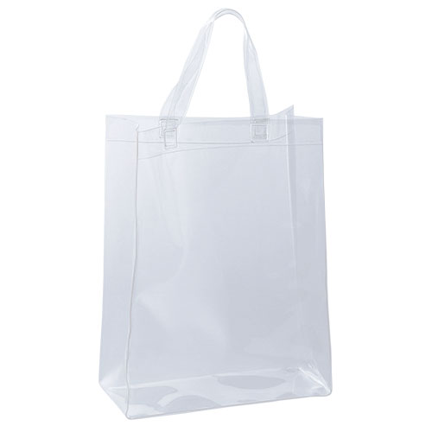
【提案書】
クリアビニル・A4トート
特徴
清涼感のあるクリア塩化ビニルタイプのA4トートです。A4サイズの資料やパンフレットがぴったり入るサイズ感で、展示会や説明会などの配布物入れとしておすすめのアイテムです。
商品写
納期
納期スペース
仕様
素材：ポリ塩化ビニル
サイズ：約320×250×100mm
包装：ポリ袋入
備考：名入れ可能
お見積
お見積りスペース

